Slide 1


Трудовой договор

Slide 2

План лекции
Понятие и содержание трудового договора
Заключение трудового договора
Изменение трудового договора
Понятие и основания прекращения трудового договора

Slide 3

Понятие и содержание трудового договора

Slide 4
Значение трудового договора
Юридический факт
Письменный документ
Организационно-правовая форма занятости граждан
Институт трудового права

Slide 5

Трудовой договор – это (ст. 56 ТК РФ)
соглашение между работодателем и работником, в соответствии с которым работодатель обязуется предоставить работнику работу по обусловленной трудовой функции, обеспечить условия труда, предусмотренные трудовым законодательством и иными нормативными правовыми актами, содержащими нормы трудового права, коллективным договором, соглашениями, локальными нормативными актами и данным соглашением, своевременно и в полном размере выплачивать работнику заработную плату, а работник обязуется лично выполнять определенную этим соглашением трудовую функцию в интересах, под управлением и контролем работодателя, соблюдать правила внутреннего трудового распорядка, действующие у данного работодателя.

Slide 6
Совокупность условий трудового договора составляет его содержание.
сведения;
обязательные условия трудового договора;
дополнительные условия трудового договора.

Slide 7
Сведения
Сведения о работнике включают его фамилию, имя, отчество и информацию о документах, удостоверяющих личность (к таковым относятся паспорт, военный билет, временное удостоверение личности, водительское удостоверение).
Сведения о работодателе:
юридическое лицо – полное наименование с указанием организационно-правовой формы, идентификационный номер налогоплательщика, должность представителя работодателя, подписывающего трудовой договор, и правовой акт, в силу которого данный субъект наделен полномочиями заключать трудовые договоры (устав организации, доверенность, положение о должности, приказ и др.)
физическое лицо – фамилия, имя, отчество, сведения о документах, удостоверяющих личность, идентификационный номер налогоплательщика (если в качестве работодателя выступает индивидуальный предприниматель без образования юридического лица).

Slide 8

Обязательные условия трудового договора согласно ч. 2 ст. 57 ТК РФ
1. место работы;

Slide 9

Обязательные условия трудового договора согласно ч. 2 ст. 57 ТК РФ
2 Трудовая функция;
ЕДИНЫЙ КВАЛИФИКАЦИОННЫЙ СПРАВОЧНИК ДОЛЖНОСТЕЙ РУКОВОДИТЕЛЕЙ, СПЕЦИАЛИСТОВ И СЛУЖАЩИХ

Slide 10

Современные профессии
СММ-менеджер
Арт-консультант
И др.

Slide 11

Обязательные условия трудового договора согласно ч. 2 ст. 57 ТК РФ
3. Дата начала работы;
Если договор срочный – срок его действия

Slide 12

Обязательные условия трудового договора согласно ч. 2 ст. 57 ТК РФ
4. Условия об оплате труда
(в том числе размер тарифной ставки или оклада (должностного оклада) работника, доплаты, надбавки и поощрительные выплаты);

Slide 13

Обязательные условия трудового договора согласно ч. 2 ст. 57 ТК РФ
5. гарантии и компенсации за работу с вредными и (или) опасными условиями труда и характеристики условий труда на рабочем месте;
если работник принимается на работу в соответствующих условиях, с указанием характеристик условий труда на рабочем месте;

Slide 14
Ст. 14 Федерального закона от 28.12.2013 N 426-ФЗ (ред. от 30.12.2020) "О специальной оценке условий труда" (с изм. и доп., вступ. в силу с 01.01.2021)
Условия труда по степени вредности и (или) опасности подразделяются на четыре класса:
оптимальные,
допустимые,
вредные;
опасные условия труда.

Slide 15

2) Дополнительные условия трудового договора устанавливаются по соглашению сторон, их включение в трудовой договор не обязательно.

Slide 16

Информационные условия (ч. 5 ст. 57 ТК РФ)

Slide 17
Условия, установленные трудовым договором при его заключении (как обязательные, так и дополнительные), могут быть изменены только по соглашению сторон трудового договора, которое оформляется так же, как и сам трудовой договор — в письменной форме в виде дополнительного соглашения.

Slide 18

Вопрос 2. Заключение трудового договора

Slide 19

Правила заключения ТД:
Соблюдение возраста с которого допускается прием на работу
(ст. 63 ТК РФ)

Slide 20

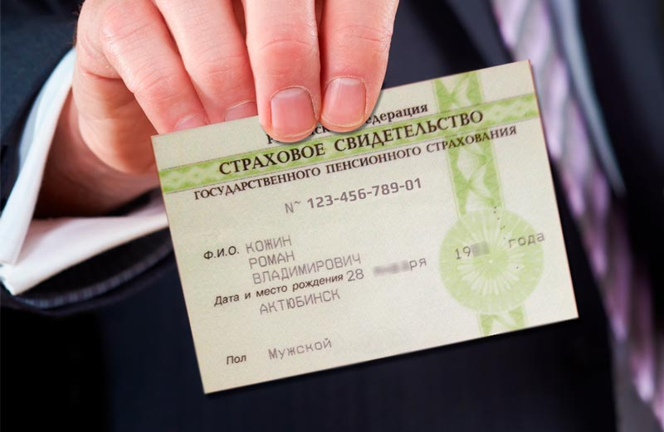
2. Запрещается требовать при заключении трудового договора документы, не предусмотренные действующим федеральным законодательством.

Slide 21
3. Необходимо соблюдать форму трудового договора и порядок приема

Slide 22

Приказ Минтруда России от 19.05.2021 N 320н "Об утверждении формы, порядка ведения и хранения трудовых книжек" (Зарегистрировано в Минюсте России 01.06.2021 N 63748)

Slide 23
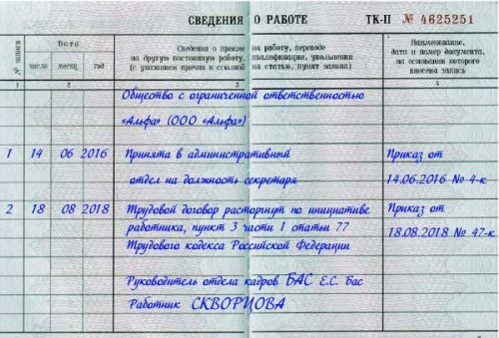
Трудовая книжка

Slide 24

Вопрос 3. Изменение трудового договора

Slide 25
Основания изменения трудового договора
Перевод
Перемещение
изменение определенных сторонами условий трудового договора по причинам, связанным с изменением организационных или технологических условий труда.

